Slide 1
Diabetes Predictor
Giovanni Borrelli;
Agostino Andrea Mangia;
Luca Pastore;
Un’analisi predittiva per il miglioramento della gestione e della prevenzione

Slide 2
1. Introduzione
2. Metodologia
3. Modeling
4. Analisi dei risultati
5.Conclusioni

Slide 3
2. Metodologia
3. CRISP-DM
1. Introduzione
4. Analisi dei risultati
5.Conclusioni

Slide 4
01
02
Il Problema
Gli Obiettivi
1. Introduzione
Il diabete rappresenta una sfida significativa per la salute pubblica globale.
Attualmente la diagnosi si basa su test di laboratorio che richiedono tempo e risorse significative.
L'applicazione di algoritmi di ML per la predizione del diabete può fornire un approccio promettente per identificare in modo tempestivo i soggetti a rischio
L’obiettivo di Diabetes Predictor consiste nello sviluppare un sistema che, basandosi su un modello di Machine Learning, riesce ad individuare i pazienti a rischio di contrarre il diabete o che già ne sono vittime.

Slide 5
1. Introduzione
2. Metodologia
3. Modeling
4. Analisi dei risultati
5.Conclusioni

Slide 6
1.Introduzione
3. Modeling
4. Analisi dei risultati
5.Conclusioni
2. Metodologia

Slide 7
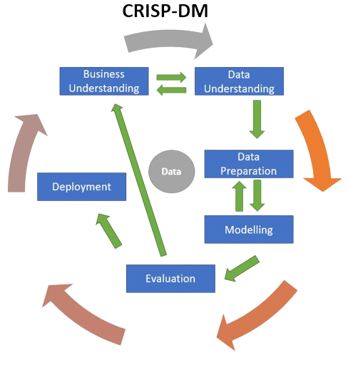
2. Metodologia
Il CRISP-DM è un modello non sequenziale utilizzato per rappresentare il ciclo di vita dei progetti software basati su IA e data-science

Slide 8
Data Understanding
Acquisizione dei Dati
Esplorazione dei dati
Le caratteristiche del dataset:
Il dataset è stato trovato su kaggle dove è stato pubblicato tra marzo e aprile 2023
Age
Gender
Hypertension
Heart diseases
Smoking history
Bmi
HbA1c level
Blood glucose level
diabetes

Slide 9
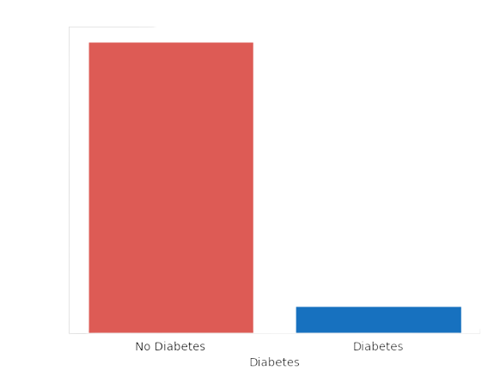
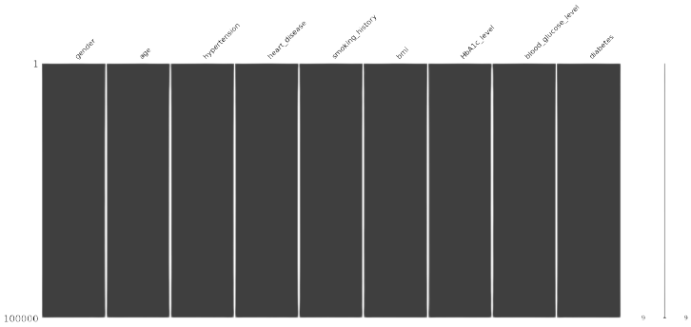
Data Understanding –> Qualità dei dati
Non ci sono dati mancanti all’interno del dataset…
…Tuttavia appare molto sbilanciato!

Slide 10
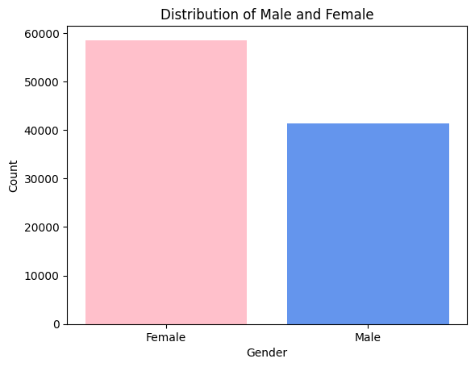
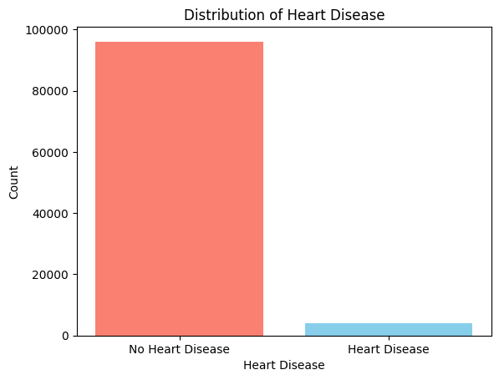
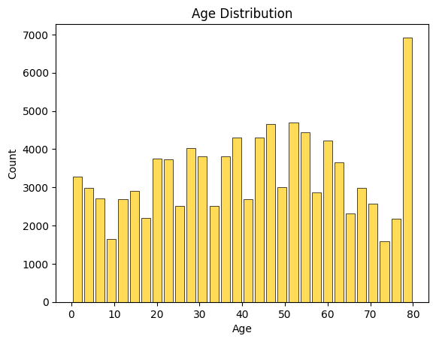
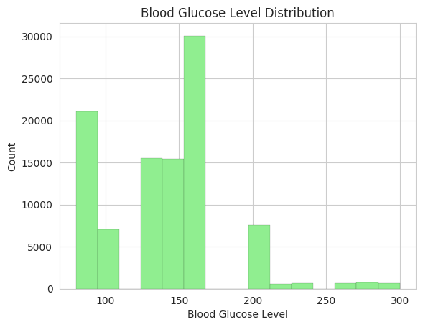
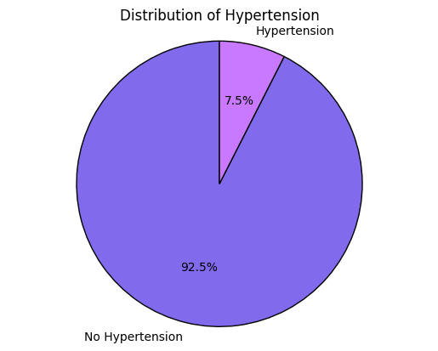
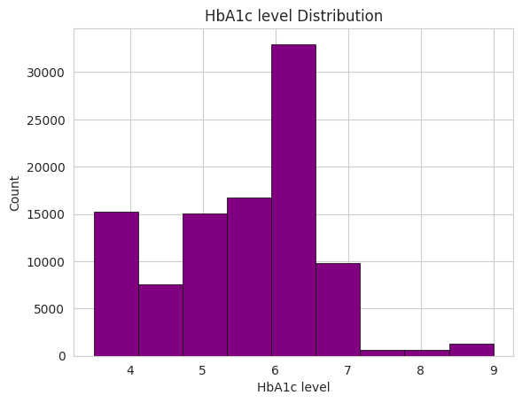
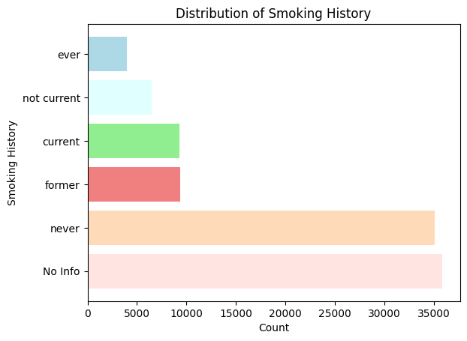
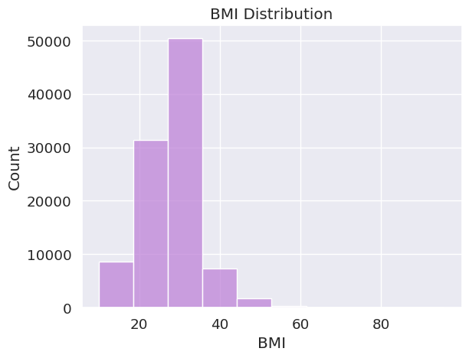
Data Preparation –> Feature Selection
Siccome gli attributi nel dataset sono tutti parametri importanti per diagnosticare il diabete, abbiamo deciso che la migliore soluzione fosse quella di prenderli tutti in considerazione.

Slide 11
Data Preparation –> Feature Selection
Siccome gli attributi nel dataset sono tutti parametri importanti per diagnosticare il diabete, abbiamo deciso che la migliore soluzione fosse quella di prenderli tutti in considerazione.

Slide 12
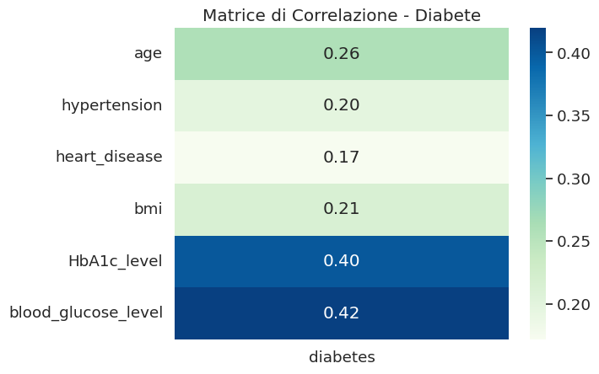
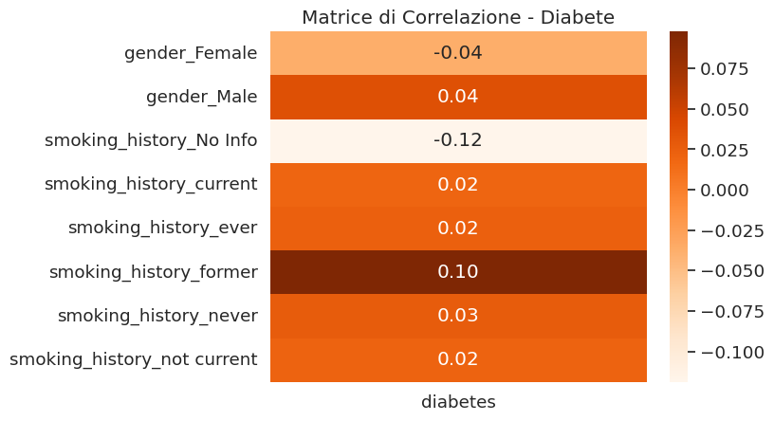
Data Preparation -> Matrici di correlazione
Dall'analisi delle matrici di correlazione, è possibile osservare che la presenza di HbA1c level e blood glucose level influenza in modo preponderante la possibilità di contrarre il diabete.

Slide 13

Oversampling
Data Balancing
Undersampling
ADASYN(Adaptive Synthetic Sampling)
ADASYN lavora generando
nuovi esempi sintetici
per la classe meno rappresentata
RandomUnderSampler
RandomUndersampler elimina casualmente alcuni esempi dalla classe più rappresentata.
In questo modo, si cerca di ridurre il numero di esempi della classe dominante

Slide 14
1. Introduzione
2. Metodologia
3. Modeling
4. Analisi dei risultati
5.Conclusioni

Slide 15
1. Introduzione
2. Metodologia
3. Modeling
4. Analisi dei risultati
5.Conclusioni

Slide 16
3. Modeling
Il CRISP-DM è un modello non sequenziale utilizzato per rappresentare il ciclo di vita dei progetti software basati su IA e data-science

Slide 17
Algoritmi di classificazione
1
Naive Bayes
2
Decision Tree
3
Random Forest
Classificatore probabilistico
Albero di classificazione
Evoluzione del Decision Tree

Slide 18
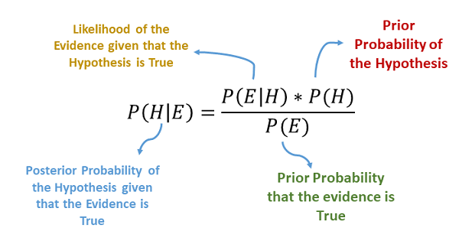
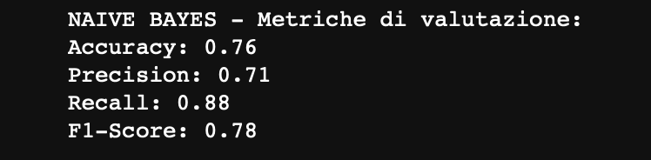
Algoritmi di classificazione
1
Naive Bayes
3
Random Forest
Classificatore probabilistico
Evoluzione del Decision Tree
2
Decision Tree
Albero di classificazione

Slide 19
Algoritmi di classificazione
1
Naive Bayes
2
Decision Tree
3
Random Forest
Classificatore probabilistico
Albero di classificazione
Evoluzione del Decision Tree

Slide 20
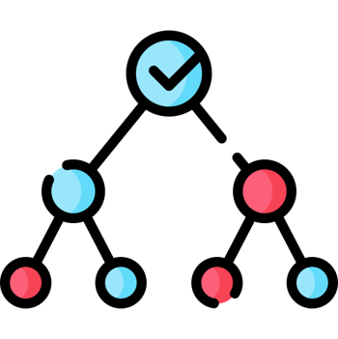
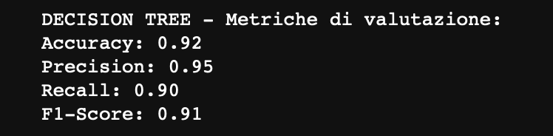
Algoritmi di classificazione
2
1
Naive Bayes
Decision Tree
3
Random Forest
Classificatore probabilistico
Albero di classificazione
Evoluzione del Decision Tree

Slide 21
Algoritmi di classificazione
1
Naive Bayes
2
Decision Tree
3
Random Forest
Classificatore probabilistico
Albero di classificazione
Evoluzione del Decision Tree

Slide 22
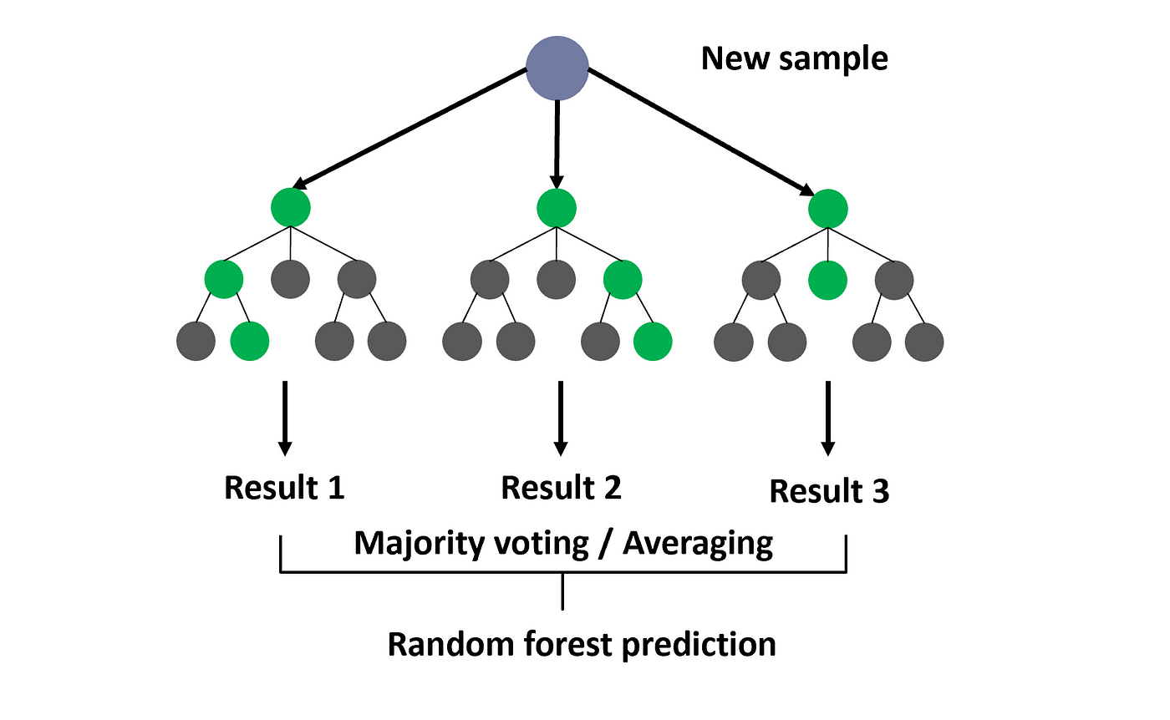
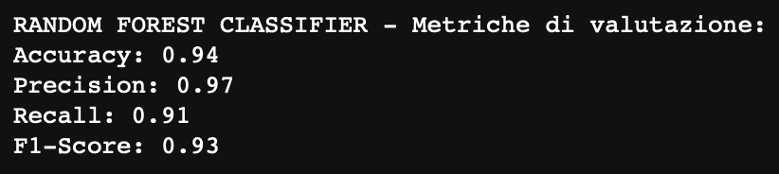
Algoritmi di classificazione
3
1
Naive Bayes
Random Forest
Classificatore probabilistico
Evoluzione del Decision Tree
2
Decision Tree
Albero di classificazione

Slide 23
Metriche di Valutazione
1
Naive Bayes
2
Decision Tree
3
Random Forest
Precision: 0.71
Accuracy: 0.76
Recall: 0.88
F1-Score: 0.78
Precision: 0.95
Accuracy: 0.92
Recall: 0.90
F1-Score: 0.91
Precision: 0.97
Accuracy: 0.94
Recall: 0.91
F1-Score: 0.93

Slide 24
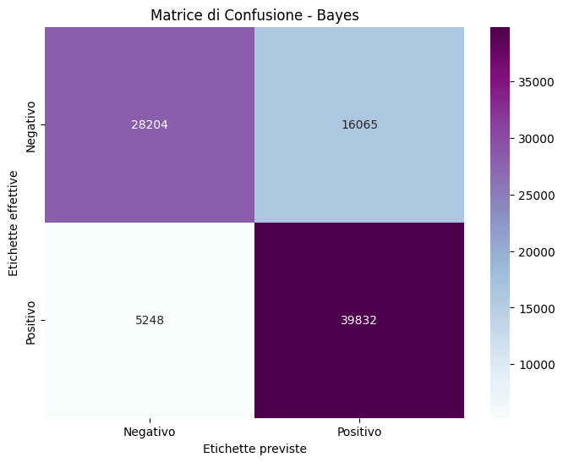
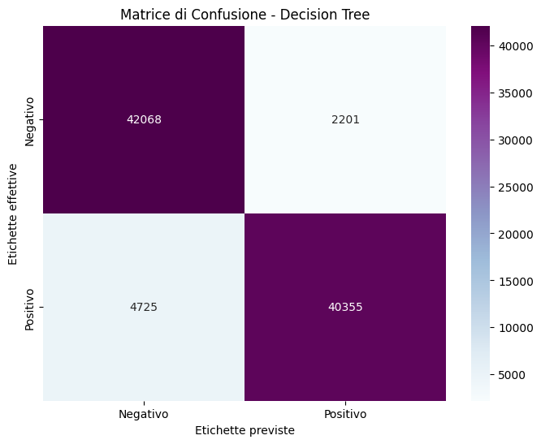

Matrici di Confusione

Slide 25
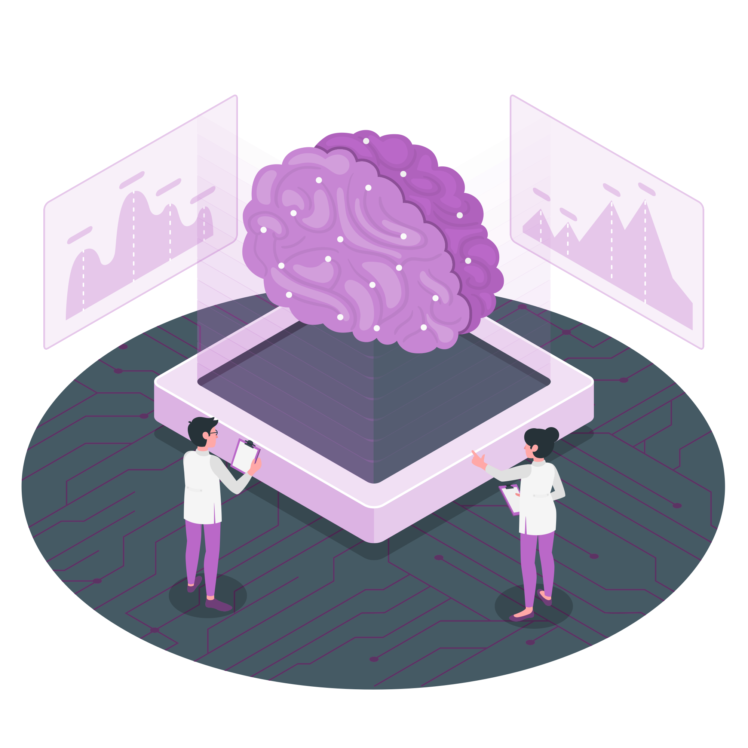
Random Forest
Quindi l'algoritmo che abbiamo preso in considerazione è il

Slide 26
Grazie per l'attenzione
1
Naive Bayes
Classificatore probabilistico
2
Decision Tree
Albero di classificazione

